Slide 1
STS SN
Concepts fondamentaux des réseaux
Concepts fondamentaux
des réseaux
Marc Silanus – marc.silanus@ac-aix-marseille.fr
Génie Electronique – Lycée A. Benoit – Cours Victor Hugo – 84803 L’ISLE SUR LA SORGUE

Slide 2
STS SN
Concepts fondamentaux des réseaux
Le référentiel de BTS SN
Savoir S7.2. :
Concepts fondamentaux des réseaux
Types de réseaux : du PAN au WAN
Topologies (bus, étoile, etc.)
Équipements réseau : connecteur, carte réseau, commutateur, pont, routeur, etc.
Modèles de référence (OSI, etc.)
Classification et critères déterminants de choix
Modèle en couches et protocoles de l’Internet : IP, ICMP, ARP, UDP, TCP, etc.
compétences C4.1 : câbler et/ou intégrer un matériel
C4.2 : adapter et/ou configurer un matériel

Slide 3
STS SN
Concepts fondamentaux des réseaux
1- Caractéristiques des réseaux

Slide 4
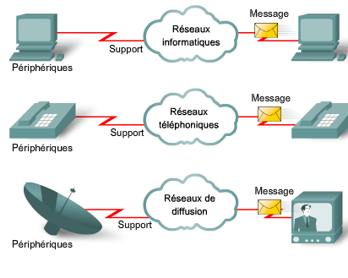
STS SN
Concepts fondamentaux des réseaux
1- Les principes de communication
Adaptation des réseaux à notre mode de vie :
Type d’informations échangées sur les réseaux de données :
Flux audio
Images, photos, graphiques, …
Flux vidéo
Données informatiques

Slide 5
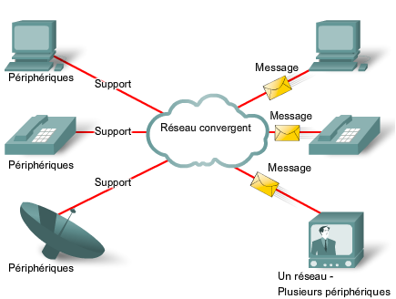
STS SN
Concepts fondamentaux des réseaux
1- Les principes de communication
Adaptation des réseaux à notre mode de vie :
Réseaux de communication autrefois séparés et bien distincts convergent maintenant sur une plateforme commune :
INTERNET
Voix – Données – Images

Slide 6
STS SN
Concepts fondamentaux des réseaux
1- Les principes de communication
Eléments d’un réseau
Les 5 éléments d’un réseau :
Les périphériques
Les supports
Les règles
Les services
Les messages

Slide 7
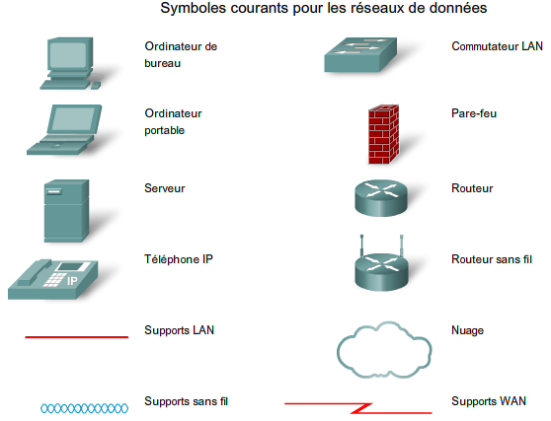
STS SN
Concepts fondamentaux des réseaux
1- Les principes de communication
Eléments d’un réseau

Slide 8
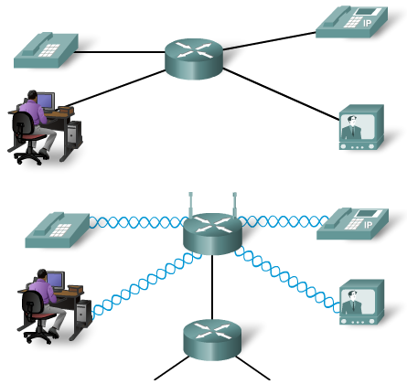
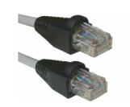
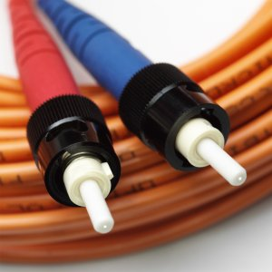
STS SN
Concepts fondamentaux des réseaux
1- Les principes de communication
Eléments d’un réseau

Slide 9
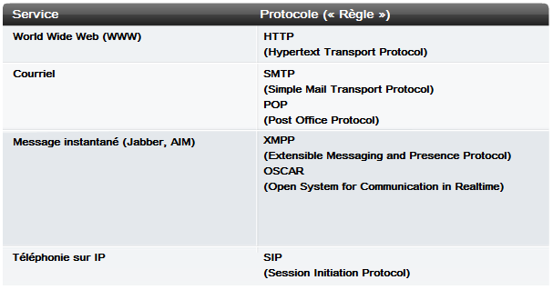
STS SN
Concepts fondamentaux des réseaux
1- Les principes de communication
Eléments d’un réseau

Slide 10
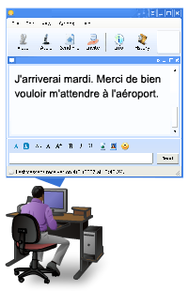
STS SN
Concepts fondamentaux des réseaux
1- Les principes de communication
Eléments d’un réseau : Envoi d’un message instantané

Slide 11
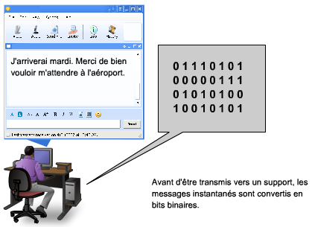
STS SN
Concepts fondamentaux des réseaux
1- Les principes de communication
Eléments d’un réseau : Envoi d’un message instantané

Slide 12
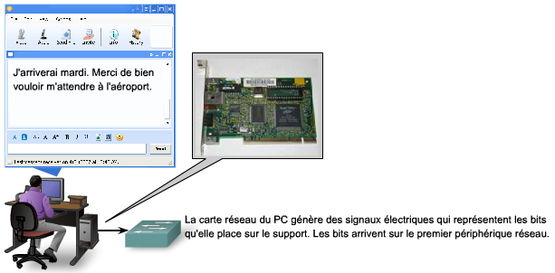
STS SN
Concepts fondamentaux des réseaux
1- Les principes de communication
Eléments d’un réseau : Envoi d’un message instantané

Slide 13
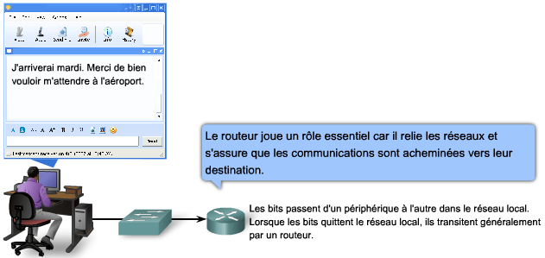
STS SN
Concepts fondamentaux des réseaux
1- Les principes de communication
Eléments d’un réseau : Envoi d’un message instantané

Slide 14
STS SN
Concepts fondamentaux des réseaux
1- Les principes de communication
Eléments d’un réseau : Envoi d’un message instantané

Slide 15
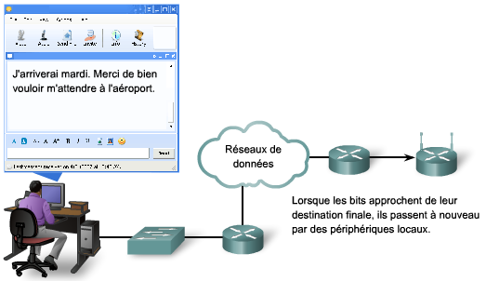
STS SN
Concepts fondamentaux des réseaux
1- Les principes de communication
Eléments d’un réseau : Envoi d’un message instantané

Slide 16
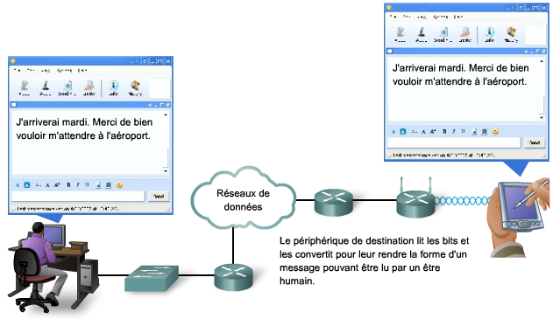
STS SN
Concepts fondamentaux des réseaux
1- Les principes de communication
Eléments d’un réseau : Envoi d’un message instantané

Slide 17
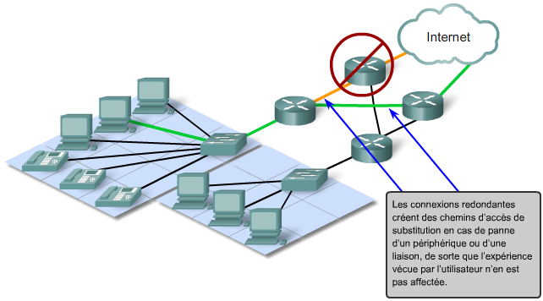
STS SN
Concepts fondamentaux des réseaux
1- Les principes de communication
Architecture réseau :
Tolérance aux pannes

Slide 18
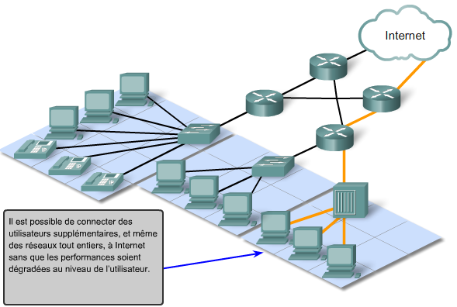
STS SN
Concepts fondamentaux des réseaux
1- Les principes de communication
Architecture réseau :
Evolutivité

Slide 19
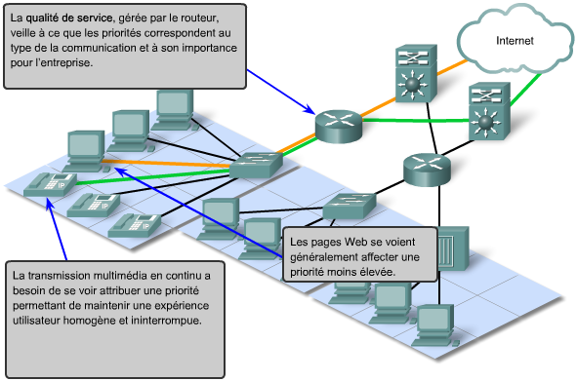
STS SN
Concepts fondamentaux des réseaux
1- Les principes de communication
Architecture réseau :
La qualité de service

Slide 20
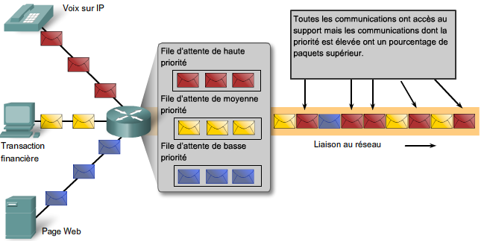
STS SN
Concepts fondamentaux des réseaux
1- Les principes de communication
Architecture réseau :
La qualité de service

Slide 21
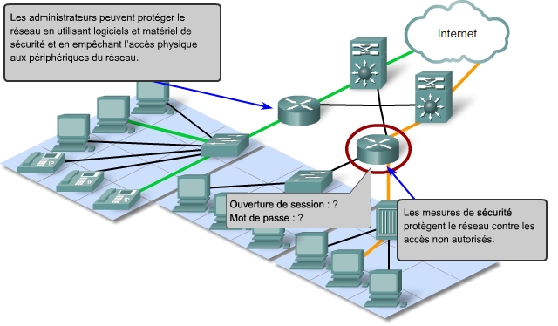
STS SN
Concepts fondamentaux des réseaux
1- Les principes de communication
Architecture réseau :
La Sécurité

Slide 22
STS SN
Concepts fondamentaux des réseaux
1- Les principes de communication
Architecture réseau :
La Sécurité

Slide 23
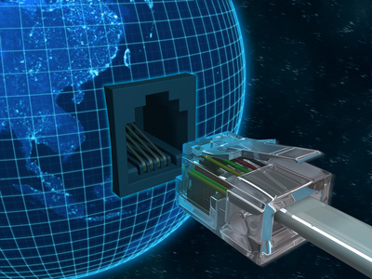
STS SN
Concepts fondamentaux des réseaux
2- Connexion des périphériques

Slide 24
STS SN
Concepts fondamentaux des réseaux
Concepts fondamentaux des réseaux
2- Connexion des périphériques
Les supports de transmission :
Cuivre : coaxial et paire torsadée
Verre : fibre optique
Ondes électromagnétiques : sans fil

Slide 25
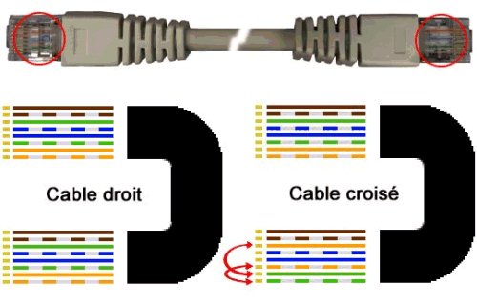
STS SN
Concepts fondamentaux des réseaux
2- Connexion des périphériques
Les supports de transmission :
Cuivre : paire torsadée

Slide 26
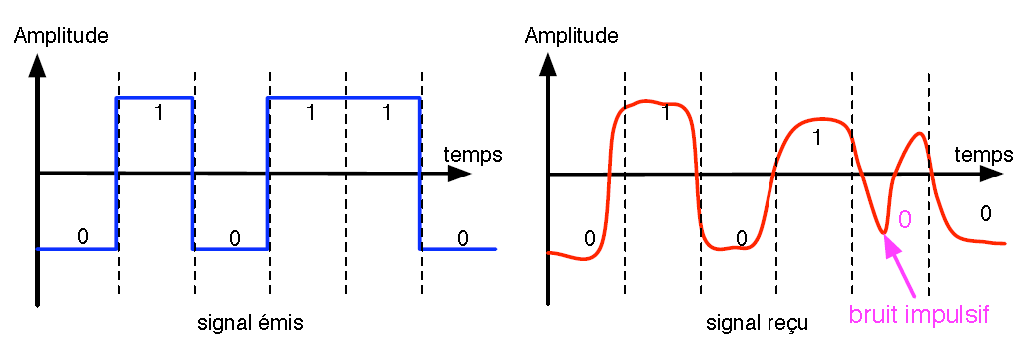
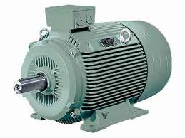
STS SN
Concepts fondamentaux des réseaux
2- Connexion des périphériques
Altération de la transmission :
Ces phénomènes peuvent être limités par le choix du support de transmission

Slide 27
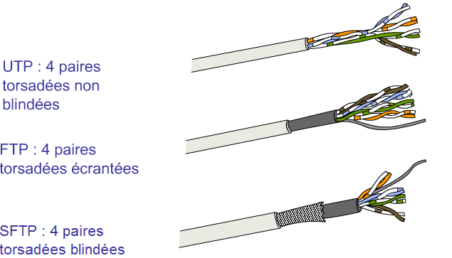
STS SN
Concepts fondamentaux des réseaux
2- Connexion des périphériques
Altération de la transmission : limitation des effets
Ces phénomènes peuvent être limités par le choix du support de transmission

Slide 28
STS SN
Concepts fondamentaux des réseaux
2- Connexion des périphériques
Altération de la transmission : limitation des effets
Ces phénomènes peuvent être limités par le choix du support de transmission
Transmission en mode commun ou différentielle
P
P
Ve
Vp
Vs = Ve+Vp
V₁₂
V1+Vp – (V2+Vp)
V1
V2
Vp
Vp

Slide 29
STS SN
Concepts fondamentaux des réseaux
2- Connexion des périphériques
Altération de la transmission : limitation des effets
Ces phénomènes peuvent être limités par le choix du support de transmission
Phénomène de diaphonie (interférences par phénomène d’induction)
B
I
Iind
Un conducteur parcouru par un courant crée un champs magnétique
Un conducteur baignant dans un champs magnétique est le siège d’un courant induit

Slide 30
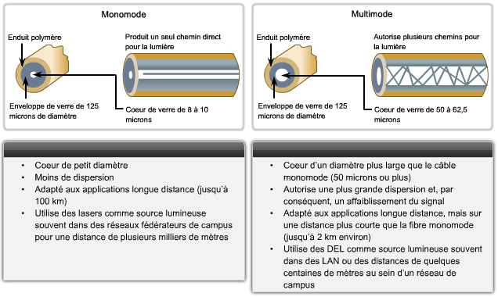
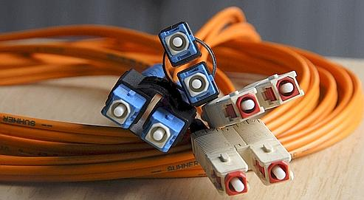
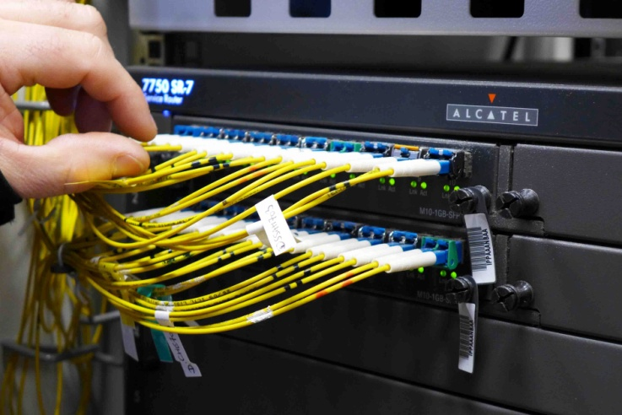
STS SN
Concepts fondamentaux des réseaux
2- Connexion des périphériques
Les supports de transmission :
Verre: Fibre optique

Slide 31
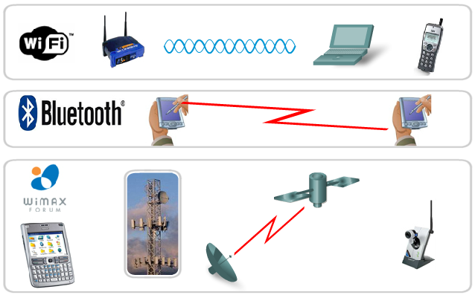
STS SN
Concepts fondamentaux des réseaux
2- Connexion des périphériques
Les supports de transmission :
Ondes électromagnétiques : sans fil

Slide 32
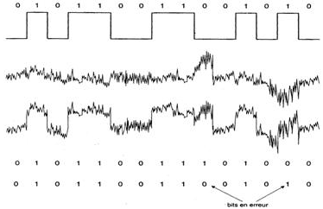
STS SN
Concepts fondamentaux des réseaux
2- Connexion des périphériques
Altération de la transmission : Détection d’erreur
Signal
Bruit
Signal
+
Bruit
Données reçues
Données transmises
Bits en erreurs

Slide 33
STS SN
Concepts fondamentaux des réseaux
2- Connexion des périphériques
Altération de la transmission : Détection d’erreur
Approche naïve : la répétition
Détection d’erreurs
Le message envoyé est constitué du double du message initial.
Envoyer 1001001 1001001 au lieu de 1001001
Le récepteur détecte une erreur si les exemplaires ne sont pas identiques.
Auto-correction
Le message envoyé est constitué du triple du message initial.
Envoyer 1001001 1001001 1001001 au lieu de 1001001
Le message correct correspond aux 2 exemplaires identiques.

Slide 34
STS SN
Concepts fondamentaux des réseaux
2- Connexion des périphériques
Altération de la transmission : Détection d’erreur
Approche naïve : la répétition
La détection et la correction des erreurs nécessitent d’introduire de la redondance dans les messages transmis.
L’auto-correction nécessite plus de redondance que la simple détection.
Certaines erreurs ne peuvent pas être détectées
Exemple : la même erreur sur les deux exemplaires
Certaines erreurs détectées ne peuvent pas être corrigées
Exemple : Une erreur différente sur au moins deux exemplaires.
Certaines erreurs sont mal corrigées
Exemple : une même erreur sur deux exemplaires simultanément

Slide 35
STS SN
Concepts fondamentaux des réseaux
2- Connexion des périphériques
Altération de la transmission : Détection d’erreur
Bit de parité
La parité peut être paire ou impaire.
Pour une parité paire (impair), on protège une séquence de k bits par l’ajout d’un bits de sorte que le nombre de bits ayant la valeur 1 soit pair (impair)
Ce code détecte les erreurs en nombre impair.
Pas de correction automatique.
Caractère | ASCII | Nb de 1 | Parité pair | Parité impair
A | 0100 0001 | 2 | 0100 0001 0 | 0100 0001 1
L | 0100 1100 | 3 | 0100 1100 1 | 0100 1100 0
z | 0111 1010 | 5 | 0111 1010 1 | 0111 1010 0

Slide 36
STS SN
Concepts fondamentaux des réseaux
2- Connexion des périphériques
Altération de la transmission : Détection d’erreur
Somme de contrôle (check Sum)
Calcul d’une somme de contrôle ajouté à la fin des données à transmettre
Exemple simple :
Somme des codes ASCII de chaque caractère d’une chaine modulo 255
Chaine | B | o | n | j | o | u | r |  | P | a | p | a
ASCII (hex) | 42 | 6F | 6E | 6A | 6F | 75 | 72 | 20 | 50 | 61 | 70 | 61 | 481 % FF = 85
Chaine | B | o | n | j | o | u | r |  | P | a | p | i
ASCII (hex) | 42 | 6F | 6E | 6A | 6F | 75 | 72 | 20 | 50 | 61 | 70 | 69 | 489 % FF = 8D

Slide 37
STS SN
Concepts fondamentaux des réseaux
2- Connexion des périphériques
Altération de la transmission : Détection d’erreur
Somme de contrôle (check Sum)
Calcul d’une somme de contrôle ajouté à la fin des données à transmettre
Exemple simple :
Somme des codes ASCII de chaque caractère d’une chaine modulo 255
Chaine | B | o | n | j | o | u | r |  | P | a | p | a
ASCII (hex) | 42 | 6F | 6E | 6A | 6F | 75 | 72 | 20 | 50 | 61 | 70 | 61 | 481 % FF = 85
Chaine | P | o | n | j | o | u | r |  | B | a | p | a
ASCII (hex) | 50 | 6F | 6E | 6A | 6F | 75 | 72 | 20 | 42 | 61 | 70 | 61 | 481 % FF = 85

Slide 38
STS SN
Concepts fondamentaux des réseaux
2- Connexion des périphériques
Altération de la transmission : Détection d’erreur
Code CRC (Cyclic Redundancy Check – Contrôle de Redondance Cyclique)
Calcul d’un code de contrôle ajouté à la fin des données à transmettre
Basé sur le principe de la division polynomiale
Une séquence de bits constitue un polynôme P(X) tel que :
a_{n-1} a_{n-2} …… a₂ a₁ a₀ ⬄ P(X) = a_{n-1} X^{n-1} + a_{n-2} X^{n-2} + …… + a₂ X² + a₁ X¹ + a₀ X⁰
Exemple : 1110 0111 ⬄ P(X) = X⁷ + X⁶ + X⁵ +X² + X + 1
Utilisation d’un polynôme de générateur g(X) connu de l’émetteur et du récepteur
Exemple : g(X) = X⁴ +X² + X ⬄ 10110

Slide 39
STS SN
Concepts fondamentaux des réseaux
2- Connexion des périphériques
Altération de la transmission : Détection d’erreur
Code CRC (Cyclic Redundancy Check – Contrôle de Redondance Cyclique)
En émission :
0n ajoute au message à émettre un code de contrôle tel que le polynôme correspondant au message plus le code de contrôle soit divisible par le polynôme générateur choisi.
En réception :
Le message reçu qui contient les données et le CRC doit être divisible par le polynôme générateur.
On vérifie donc par une division euclidienne en base 2 que le reste de la division est nul.

Slide 40
STS SN
Concepts fondamentaux des réseaux
2- Connexion des périphériques
Altération de la transmission : Détection d’erreur
Code CRC (Cyclic Redundancy Check – Contrôle de Redondance Cyclique)
Procédure de codage :
Séquence à transmettre : 1110 0111 ⬄ P(X) = X⁷ + X⁶ + X⁵ +X² + X + 1
Polynôme générateur : 10110 ⬄ g(X) = X⁴ +X² + X
On calcul M(X)=P(X).X^{k} où k est le degré de g(X) : M(X) = X¹¹ + X¹⁰ + X⁹ +X⁶ + X⁵ + X⁴
On calcul le reste de la division de M(X) / g(X) : M(X) = Q(X).g(X) + R(X)
Le CRC est la séquence binaire correspondant à R(X)
On transmet la séquence binaire correspondant à la concaténation de P(X) et R(X) soit M(X)+R(X)

Slide 41
STS SN
Concepts fondamentaux des réseaux
2- Connexion des périphériques
Altération de la transmission : Détection d’erreur
Code CRC (Cyclic Redundancy Check – Contrôle de Redondance Cyclique)
Exemple : Calcul du code CRC
X¹¹ + X¹⁰ + X⁹ +X⁶ + X⁵ + X⁴ X⁴ +X² + X
X¹¹ + X⁹ + X⁸ X⁷ + X⁶ + X³ + X² + 1
X¹⁰ + X⁸ + X⁶
X¹⁰ + X⁸ + X⁷
X⁷ + X⁶ + X⁵
X⁷ + X⁵ + X⁴
X⁶ + X⁴ + X⁴
X⁶ + X⁴ + X³
X⁴ + X³
X⁴ +X² + X
X³ +X² + X
CRC = X³ + X² + X ⬄ 1110
A transmettre : 1110 0111 1110

Slide 42
STS SN
Concepts fondamentaux des réseaux
2- Connexion des périphériques
Altération de la transmission : Détection d’erreur
Code CRC (Cyclic Redundancy Check – Contrôle de Redondance Cyclique)
Exemple : Vérification du CRC
Si M(X) est le message reçu, il doit vérifier : M(X) = Q(X).g(X)
Le reste de la division de la séquence reçue par le polynôme générateur est nulle s’il n’y a pas d’erreur
1110 0111 1110 / 10110

Slide 43
STS SN
Concepts fondamentaux des réseaux
2- Connexion des périphériques
Altération de la transmission : Détection d’erreur
Vérification du CRC: 1 1 1 0 0 1 1 1 1 1 1 0 1 0 1 1 0
1 0 1 1 0
1
1
0
0
1
1 0 1 0 1
1
0
1
1 0 1 1 0
0 0 1 1 1
0 0 0 0 0
0 1 1 1 1
0 0 0 0 0
1 1 1 1 1
1 0 1 1 0
1 0 0 1 1
1 0 1 1 0
Pas d’erreur
0 1 0 1 1
0 0 0 0 0
1 0 1 1 0
1 0 1 1 0
0 0 0 0 0

Slide 44
STS SN
Concepts fondamentaux des réseaux
2- Connexion des périphériques
Altération de la transmission : Détection d’erreur
Vérification du CRC: 1 1 1 1 0 1 0 1 1 1 1 0 1 0 1 1 0
1 0 1 1 0
1
1
0
1
1
1 0 0 0 1
0
0
0
1 0 1 1 0
0 1 1 1 0
0 0 0 0 0
1 1 1 0 1
1 0 1 1 0
1 0 1 1 1
1 0 1 1 0
0 0 0 1 1
0 0 0 0 0
Présence d’erreur(s)
0 0 1 1 1
0 0 0 0 0
0 1 1 1 0
0 0 0 0 0
0 1 1 1 0

Slide 45
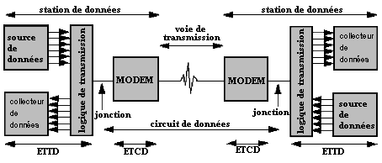
STS SN
Concepts fondamentaux des réseaux
2- Connexion des périphériques
Transmission longue distance sur cuivre
Longue distance : dégradation du signal en bande de base
Le support se comporte comme un filtre
Utilisation de MODEM : MOdulateur – DEmodulateur
Transforme le signal numérique en signal analogique modulé

Slide 46
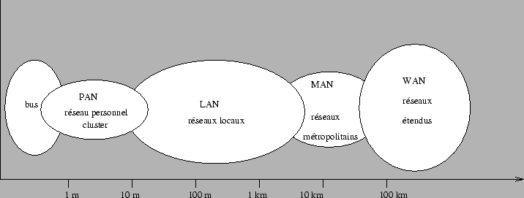
STS SN
Concepts fondamentaux des réseaux
2- Connexion des périphériques
Classification des réseaux de données

Slide 47
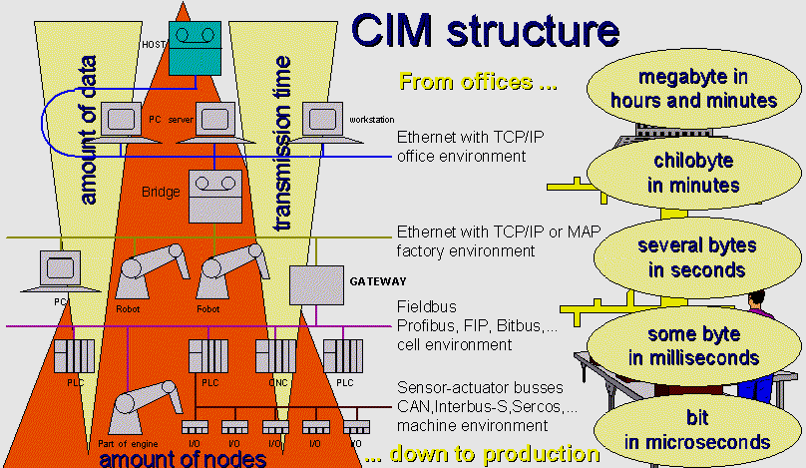
STS SN
Concepts fondamentaux des réseaux
2- Connexion des périphériques

Slide 48
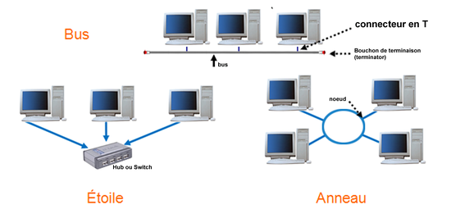
STS SN
Concepts fondamentaux des réseaux
2- Connexion des périphériques
Topologie d’un réseaux de données

Slide 49
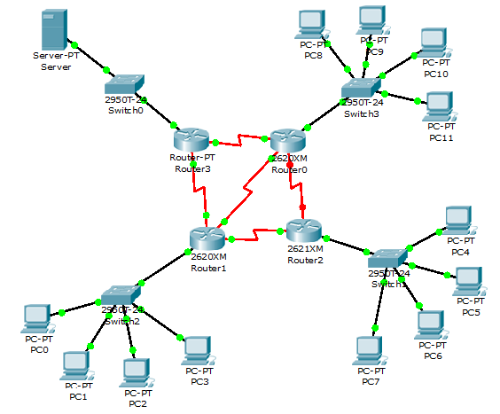
STS SN
Concepts fondamentaux des réseaux
3- Fonctionnement d’un réseau

Slide 50
STS SN
Concepts fondamentaux des réseaux
3- Fonctionnement d’un réseau
Modèle de référence : OSI (Operating System Interconnction)
Couches Hautes
Couches Basses

Slide 51
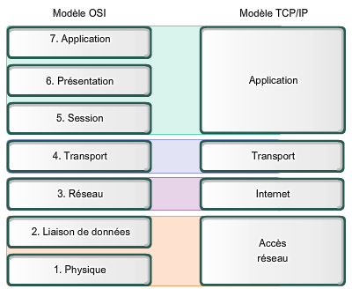
STS SN
Concepts fondamentaux des réseaux
3- Fonctionnement d’un réseau
Modèle de référence : Comparaison OSI – TCP/IP

Slide 52
STS SN
Concepts fondamentaux des réseaux
3- Fonctionnement d’un réseau
Adressage dans le réseau et principe de l’encapsulation
Adresse MAC
hh:hh:hh:hh:hh:hh
Unique pour une interface réseau
Adresse IP
A.B.C.D
Unique dans le réseau
N° de port
De 0 à 1023
80 : service web
25 : service d’expédition de mail

Slide 53
STS SN
Concepts fondamentaux des réseaux
3- Fonctionnement d’un réseau
Adressage dans le réseau et principe de l’encapsulation

Slide 54
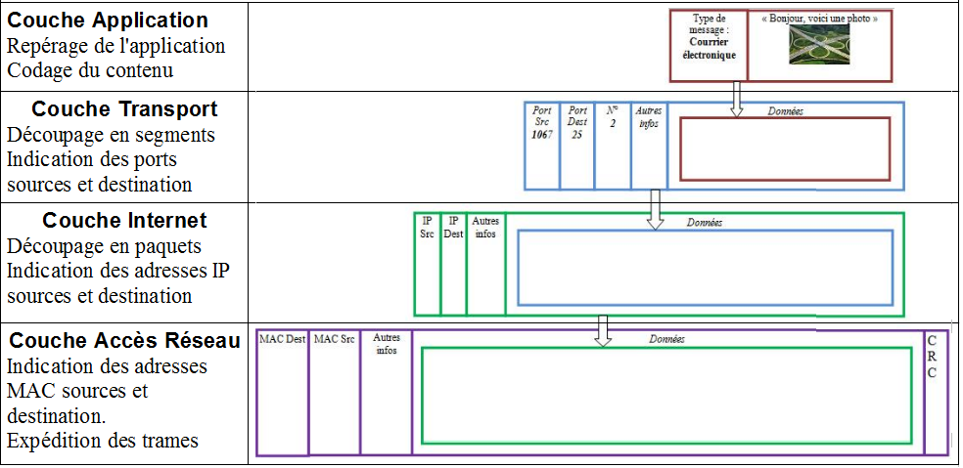
STS SN
Concepts fondamentaux des réseaux
3- Fonctionnement d’un réseau
Adressage dans le réseau et principe de l’encapsulation

Slide 55
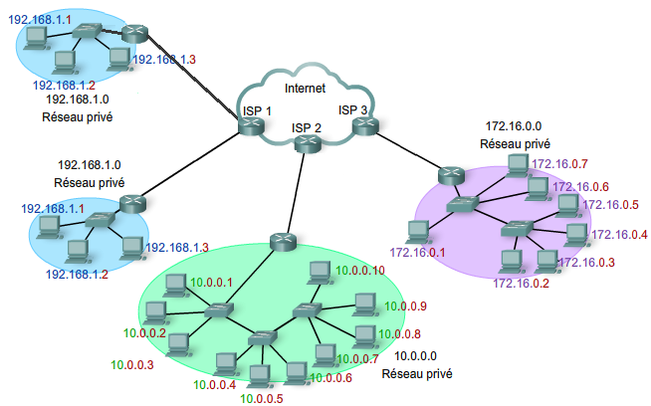
STS SN
Concepts fondamentaux des réseaux
3- Fonctionnement d’un réseau
IP publique
NAT
(Translation d’adresse réseau)
Adressage IPv4
Chaque hôte doit avoir une adresse IPv4 unique dans le réseau considéré
92.153.135.209
92.153.135.210

Slide 56
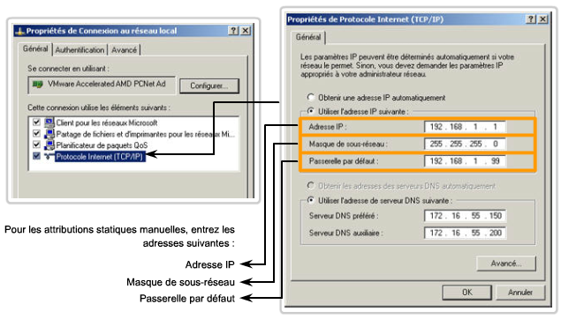
STS SN
Concepts fondamentaux des réseaux
3- Fonctionnement d’un réseau
Adressage IPv4
Les paramètres TCP/IP : Attribution

Slide 57
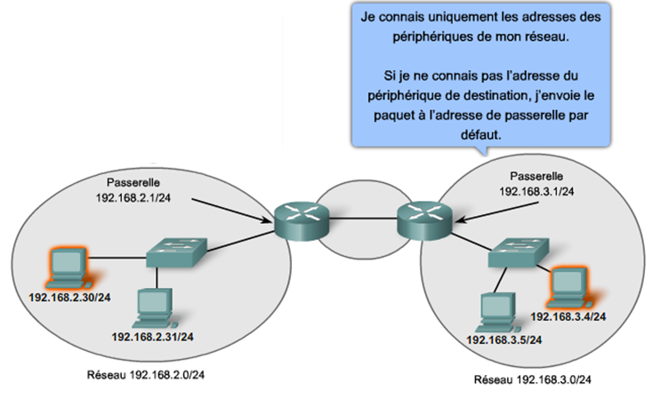
STS SN
Concepts fondamentaux des réseaux
3- Fonctionnement d’un réseau
Adressage IPv4
Les paramètres TCP/IP : Passerelle

Slide 58
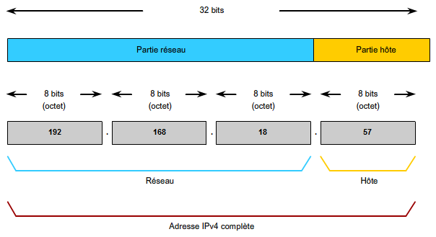
STS SN
Concepts fondamentaux des réseaux
3- Fonctionnement d’un réseau
Adressage IPv4
Constitution d’une adresse IPv4

Slide 59
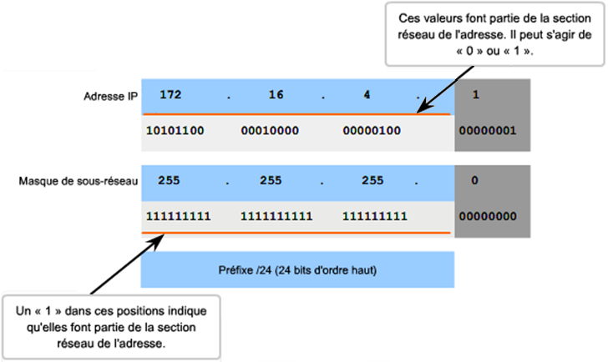
STS SN
Concepts fondamentaux des réseaux
3- Fonctionnement d’un réseau
Adressage IPv4
Constitution d’une adresse IPv4 : masque de sous-réseau

Slide 60
STS SN
Concepts fondamentaux des réseaux
3- Fonctionnement d’un réseau
Adressage IPv4
Constitution d’une adresse IPv4

Slide 61
STS SN
Concepts fondamentaux des réseaux
3- Fonctionnement d’un réseau
Masque de sous-réseau :
20 bits successifs à 1
255.255.240.0
Adressage IPv4
Constitution d’une adresse IPv4

Slide 62
STS SN
Concepts fondamentaux des réseaux
3- Fonctionnement d’un réseau
Adressage IPv4
Constitution d’une adresse IPv4

Slide 63
STS SN
Concepts fondamentaux des réseaux
3- Fonctionnement d’un réseau
Adressage IPv4
Constitution d’une adresse IPv4
Lorsque tous ces bits sont à 1 :
Dernière adresse du réseau
10101100.0001000.10001111.11111111
172 . 16 . 143 . 255

Slide 64
STS SN
Concepts fondamentaux des réseaux
3- Fonctionnement d’un réseau
Adressage IPv4
Constitution d’une adresse IPv4
L’hôte 172.16.132.70/20 fait partie du réseau 172.16.128.0/20 :
Adresse de réseau | 172.16.128.0
Adresse du premier hôte | 172.16.128.1
… | ...
Adresse du dernier hôte | 172.16.143.254
Dernière adresse dans le réseau | 172.16.143.255
Dernière adresse de réseau = adresse de diffusion

Slide 65
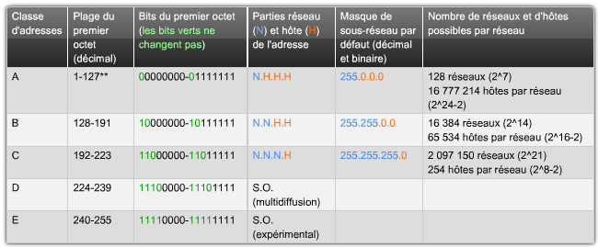
STS SN
Concepts fondamentaux des réseaux
3- Fonctionnement d’un réseau
Adressage IPv4
Classes d’adresse IPv4 – système d’adressage obsolète

Slide 66
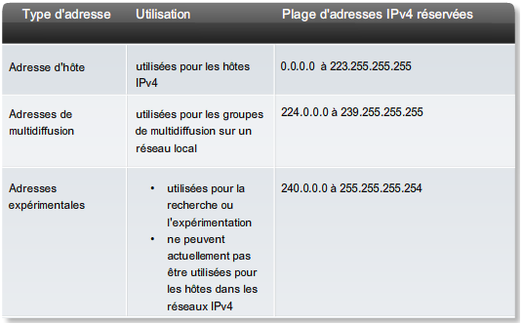
STS SN
Concepts fondamentaux des réseaux
3- Fonctionnement d’un réseau
Adressage IPv4
Plages d’adresse IPv4

Slide 67
STS SN
Concepts fondamentaux des réseaux
3- Fonctionnement d’un réseau
Adressage IPv4
Plages d’adresse IPv4 exclues de l’adressage des hôtes
Adresses de réseau
Adresses de diffusion (broadcast)
Routes par défaut : 0.0.0.0 - 0.255.255.255 (0.0.0.0 /8)
Adresses de bouclage : 127.0.0.0 - 127.255.255.255 (127.0.0.0/8)
Adresses locales-liens : 169.254.0.0 - 169.254.255.255 (169.254.0.0 /16)
Adresses publiques

Slide 68
STS SN
Concepts fondamentaux des réseaux
3- Fonctionnement d’un réseau
Adressage IPv4
Plages d’adresse IPv4 exclues de l’adressage des hôtes
Utilisables dans un réseau privé :
10.0.0.0 à 10.255.255.255 (10.0.0.0 /8)
172.16.0.0 à 172.31.255.255 (172.16.0.0 /12)
192.168.0.0 à 192.168.255.255 (192.168.0.0 /16)

Slide 69
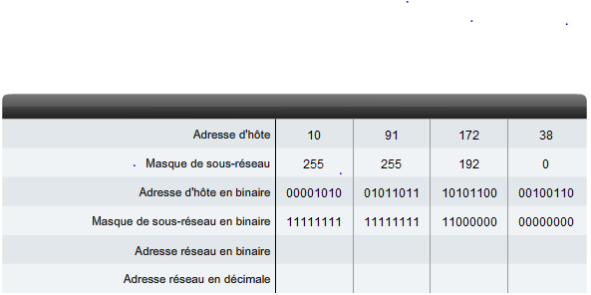
STS SN
Concepts fondamentaux des réseaux
3- Fonctionnement d’un réseau
Adressage IPv4
Exercices :
Adresse réseau

Slide 70
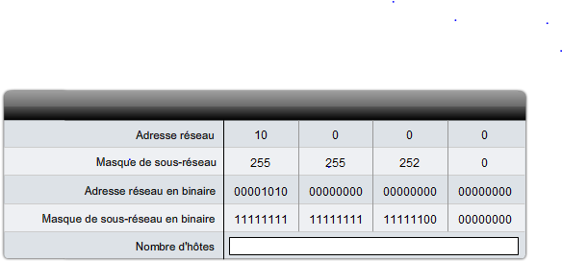
STS SN
Concepts fondamentaux des réseaux
3- Fonctionnement d’un réseau
Adressage IPv4
Exercices :
Nombre d’hôtes disponibles

Slide 71
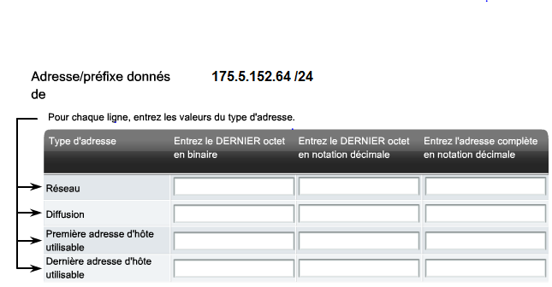
STS SN
Concepts fondamentaux des réseaux
3- Fonctionnement d’un réseau
Adressage IPv4
Exercices :
Adresses réseau, d’hôte et de diffusion

Slide 72
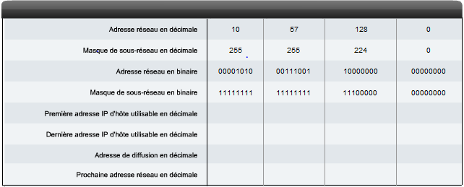
STS SN
Concepts fondamentaux des réseaux
3- Fonctionnement d’un réseau
Adressage IPv4
Exercices :
Plage d’adresse utilisable pour les hôtes et adresse de diffusion

Slide 73
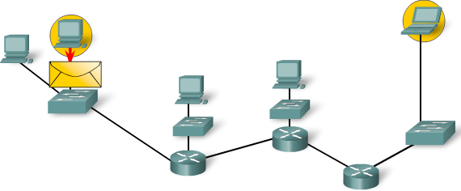
STS SN
Concepts fondamentaux des réseaux
3- Fonctionnement d’un réseau
Principe du routage

Slide 74
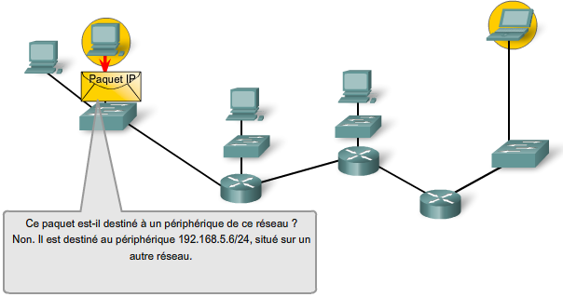
STS SN
Concepts fondamentaux des réseaux
3- Fonctionnement d’un réseau
Principe du routage

Slide 75
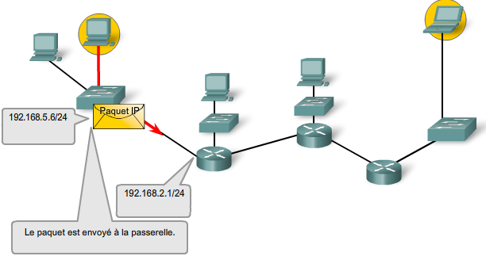
STS SN
Concepts fondamentaux des réseaux
3- Fonctionnement d’un réseau
Principe du routage

Slide 76
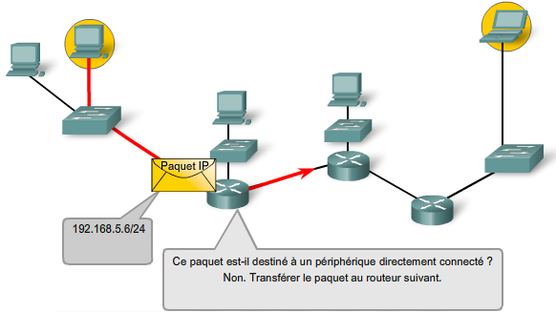
STS SN
Concepts fondamentaux des réseaux
3- Fonctionnement d’un réseau
Principe du routage

Slide 77
STS SN
Concepts fondamentaux des réseaux
3- Fonctionnement d’un réseau
Principe du routage

Slide 78
STS SN
Concepts fondamentaux des réseaux
3- Fonctionnement d’un réseau
Principe du routage

Slide 79
STS SN
Concepts fondamentaux des réseaux
3- Fonctionnement d’un réseau
Principe du routage

Slide 80
STS SN
Concepts fondamentaux des réseaux
3- Fonctionnement d’un réseau
Principe du routage

Slide 81
STS SN
Concepts fondamentaux des réseaux
3- Fonctionnement d’un réseau
Principe du nommage
Service DNS (Domain Name System)
Le client saisie une URL dans la barre d’adresse du navigateur.
Pour expédier la requête au serveur www.cisco.com, il doit connaitre son adresse IP

Slide 82
STS SN
Concepts fondamentaux des réseaux
3- Fonctionnement d’un réseau
Principe du nommage
Service DNS (Domain Name System)
Le client expédie une requête DNS à son serveur DNS pour connaitre l’adresse IP du serveur www.cisco.com.

Slide 83
STS SN
Concepts fondamentaux des réseaux
3- Fonctionnement d’un réseau
Principe du nommage
Service DNS (Domain Name System)
Le serveur DNS consulte sa table et s’il trouve une correspondance pour le nom de domaine demandé, il retourne l’adresse IP correspondante au client.

Slide 84
STS SN
Concepts fondamentaux des réseaux
3- Fonctionnement d’un réseau
Principe du nommage
Service DNS (Domain Name System)
@IP dest : 198.133.219.25
Le client peut construire la trame réseau contenant l’adresse IP du serveur www.cisco.com comme destination.

Slide 85
STS SN
Concepts fondamentaux des réseaux
3- Fonctionnement d’un réseau
Principe du nommage

Slide 86
STS SN
Concepts fondamentaux des réseaux
3- Fonctionnement d’un réseau
Chemin suivit par l’information
Protocol ICMP : Commande ping

Slide 87
STS SN
Concepts fondamentaux des réseaux
3- Fonctionnement d’un réseau
Chemin suivit par l’information
Protocol ICMP : Commande ping
Trame complète
Paquet ICMP

Slide 88
STS SN
Concepts fondamentaux des réseaux
3- Fonctionnement d’un réseau
Chemin suivit par l’information
Protocol ICMP : Commande tracert

Slide 89
STS SN
Concepts fondamentaux des réseaux
3- Fonctionnement d’un réseau
Notions de base sur la création de sous-réseaux
La création de sous-réseaux permet de créer plusieurs réseaux logiques à partir d’un seul bloc d’adresses.

Slide 90
STS SN
Concepts fondamentaux des réseaux
3- Fonctionnement d’un réseau
Notions de base sur la création de sous-réseaux
Calculs :
nombre de sous-réseaux :
nombre d’hôtes par réseau :
2^{n} où n = le nombre de bits empruntés
2^{n} - 2 où n = le nombre de bits laissés pour les hôtes

Slide 91
STS SN
Concepts fondamentaux des réseaux
3- Fonctionnement d’un réseau
Notions de base sur la création de sous-réseaux
Exercice : On attribue le réseau 132.45.0.0/16. Il faut redécouper ce réseau en 8 sous-réseaux.
Combien de bits supplémentaires sont nécessaires pour définir huit sous-réseaux ?
Combien d’hôtes pourront être adressés dans chaque sous-réseau ?
Quel est le masque réseau qui permet la création de huit sous-réseaux ?

Slide 92
STS SN
Concepts fondamentaux des réseaux
3- Fonctionnement d’un réseau
Notions de base sur la création de sous-réseaux
Exercice : Quelle est l'adresse réseau de chacun des huit sous-réseaux, la plage des adresses utilisables ainsi que leurs adresses de broadcast ?
N° Sous-réseau | Adresse sous-réseau | Adresse premier hôte | Adresse dernier hôte | Adresse de brodcast
0
1
2
3
4
5
6
7

Slide 93
STS SN
Concepts fondamentaux des réseaux
3- Fonctionnement d’un réseau
Découpage des réseaux à des tailles appropriées

Slide 94
STS SN
Concepts fondamentaux des réseaux
3- Fonctionnement d’un réseau
Découpage des réseaux à des tailles appropriées

Slide 95
STS SN
Concepts fondamentaux des réseaux
3- Fonctionnement d’un réseau
Découpage des réseaux à des tailles appropriées

Slide 96
STS SN
Concepts fondamentaux des réseaux
3- Fonctionnement d’un réseau
Les protocoles
ARP - RARP
PPP
Frame Relay
HDLC
RNIS
ATM
Ethernet

Slide 97
STS SN
Concepts fondamentaux des réseaux
3- Fonctionnement d’un réseau
Les protocoles de la couche transport

Slide 98
STS SN
Concepts fondamentaux des réseaux
3- Fonctionnement d’un réseau
Les protocoles de la couche transport

Slide 99
STS SN
Concepts fondamentaux des réseaux
3- Fonctionnement d’un réseau
Les protocoles de la couche transport

Slide 100
STS SN
Concepts fondamentaux des réseaux
3- Fonctionnement d’un réseau
Les protocoles de la couche transport

Slide 101
STS SN
Concepts fondamentaux des réseaux
3- Fonctionnement d’un réseau
Les protocoles de la couche transport

Slide 102
STS SN
Concepts fondamentaux des réseaux
3- Fonctionnement d’un réseau
Les protocoles de la couche transport

Slide 103
STS SN
Concepts fondamentaux des réseaux
3- Fonctionnement d’un réseau
Les protocoles de la couche transport

Slide 104
STS SN
Concepts fondamentaux des réseaux
3- Fonctionnement d’un réseau
Les protocoles de la couche transport

Slide 105
STS SN
Concepts fondamentaux des réseaux
3- Fonctionnement d’un réseau
Les protocoles de la couche transport

Slide 106
STS SN
Concepts fondamentaux des réseaux
3- Fonctionnement d’un réseau
Les protocoles de la couche transport

Slide 107
STS SN
Concepts fondamentaux des réseaux
3- Fonctionnement d’un réseau
Les protocoles de la couche transport

Slide 108
STS SN
Concepts fondamentaux des réseaux
3- Fonctionnement d’un réseau
Les protocoles de la couche transport

Slide 109
STS SN
Concepts fondamentaux des réseaux
3- Fonctionnement d’un réseau
Les protocoles de la couche transport

Slide 110
STS SN
Concepts fondamentaux des réseaux
3- Fonctionnement d’un réseau
Les protocoles de la couche transport

Slide 111
STS SN
Concepts fondamentaux des réseaux
3- Fonctionnement d’un réseau
Les protocoles de la couche transport

Slide 112
STS SN
Concepts fondamentaux des réseaux
3- Fonctionnement d’un réseau
Les protocoles de la couche transport

Slide 113
STS SN
Concepts fondamentaux des réseaux
4- Architecture client/serveur

Slide 114
STS SN
Concepts fondamentaux des réseaux
4- Architecture client/serveur
Définition :
Client : Demande des information
Serveur : Répond aux requêtes d’un client

Slide 115
STS SN
Concepts fondamentaux des réseaux
4- Architecture client/serveur
Serveur :
Exécute un service : processus encore appelé démon (deamon)
Le démon est à l’écoute les requêtes des clients sur un port définit

Slide 116
STS SN
Concepts fondamentaux des réseaux
4- Architecture client/serveur
DHCP : Dynamic Host Control Protocol
Configuration TCP/IP automatique des hôtes :
Adresse IP,
Masque de sous-réseau,
Passerelle par défaut, …

Slide 117
STS SN
Concepts fondamentaux des réseaux
4- Architecture client/serveur
SMB : Server Message Block
Service de partage de fichiers :
Connexion à long terme (durée de la session),
Monte le partage dans le système de fichier local,
Base du partage de fichier sous Windows.

Slide 118
STS SN
Concepts fondamentaux des réseaux
4- Architecture client/serveur
HTTP : Hyper Text Transfert Protocol
Service web

Slide 119
STS SN
Concepts fondamentaux des réseaux
4- Architecture client/serveur
FTP : File Transfert Protocol
Service de transfert de fichiers :
Généralement dans des réseaux étendus,
Deux types de connexions

Slide 120
STS SN
Concepts fondamentaux des réseaux
4- Adressage IPV6
Intérêt

Slide 121
STS SN
Concepts fondamentaux des réseaux
4- Adressage IPV6
IPV6 / IPV4

Slide 122
STS SN
Concepts fondamentaux des réseaux
4- Adressage IPV6
Représentation

Slide 123
STS SN
Concepts fondamentaux des réseaux
4- Adressage IPV6
Représentation

Slide 124
STS SN
Concepts fondamentaux des réseaux
4- Adressage IPV6
Représentation

Slide 125
STS SN
Concepts fondamentaux des réseaux
4- Adressage IPV6
Représentation
2001:0db8:0000:0000:0000:0000:0000:0c50
2001:0db8:0:0:0:0:0:0c50
2001:0db8::0c50
2001:db8::c50
2001:db8::c5
2001:0db8:0000:0000:b450:0000:0000:00b4
2001:db8::b450::b4
2001:db8::b450:0:0:b4
2001:db8::b45:0000:0000:b4
2001:db8:0:0:b450::b4

Slide 126
STS SN
Concepts fondamentaux des réseaux
4- Adressage IPV6
Représentation
2001:0db8:00f0:0000:0000:03d0:0000:00ff
2001:0db8:00f0::3d0:0:00ff
2001:db8:f0:0:0:3d0:0:ff
2001:db8:f0::3d0:0:ff
2001:0db8:0f0:0:0:3d0:0:0ff
2001:0db8:0f3c:00d7:7dab:03d0:0000:00ff
2001:db8:f3c:d7:7dab:3d:0:ff
2001:db8:f3c:d7:7dab:3d0:0:ff
2001:db8:f3c:d7:7dab:3d0::ff
2001:0db8:0f3c:00d7:7dab:03d::00ff

Slide 127
STS SN
Concepts fondamentaux des réseaux
4- Adressage IPV6
Types d’adresses
Uniques
Routables sur internet
Limitée à un sous-réseau
⬄ 127.0.0.1

Slide 128
STS SN
Concepts fondamentaux des réseaux
4- Adressage IPV6
Types d’adresses

Slide 129
STS SN
Concepts fondamentaux des réseaux
4- Adressage IPV6
Types d’adresses : link-local (lien local)

Slide 130
STS SN
Concepts fondamentaux des réseaux
4- Adressage IPV6
Types d’adresses : link-local (lien local)

Slide 131
STS SN
Concepts fondamentaux des réseaux
4- Adressage IPV6
Types d’adresses : link-local (lien local)

Slide 132
STS SN
Concepts fondamentaux des réseaux
4- Adressage IPV6
Types d’adresses : Adressage globale

Slide 133
STS SN
Concepts fondamentaux des réseaux
4- Adressage IPV6
Types d’adresses : Adressage complet
Préfixe : dépend de l’opérateur

Slide 134
STS SN
Concepts fondamentaux des réseaux
4- Adressage IPV6
Types d’adresses : Exercices
Adresse IPv6 | Type d’adresse
2001:0DB8:1:ACAD::FE55:6789:B210
::1
FC00:22:A:2::CD4:23E4:76FA
2033:DB8:1:1:22:A33D:259A:21FE
FE80::3201:CC01:65B1
FF00::
FF00::DB7:4322:A231:67C
FF02::2

Slide 135
STS SN
Concepts fondamentaux des réseaux
4- Adressage IPV6
Types d’adresses : Exercices
12 bits
IANA

Slide 136
STS SN
Concepts fondamentaux des réseaux
4- Adressage IPV6
Types d’adresses : Exercices
Soit l’adresse suivante, répondez aux questions suivantes : 2000:1111:aaaa:0:50a5:8a35:a5bb:66e1/64
a. Quel est l’ID d’interface ? ______________________________________________________________________________b. Quel est le numéro de sous-réseau ? ______________________________________________________________________________c. Quel est le numéro du site ? ______________________________________________________________________________d. Quel est le numéro du FAI ? ______________________________________________________________________________e. Quel est le numéro global IANA ? ______________________________________________________________________________
f. Quel est le préfixe de routage global ? ______________________________________________________________________________

